Slide 1







海 亮 高 级 中 学
HAILIANG SENIOR HIGH SCHOOL
二分杂题选讲
DeaphetS

Slide 2


海 亮 高 级 中 学
Reservoir Dog
HAILIANG SENIOR HIGH SCHOOL
原题包含众多物理知识，这里给出最终式子
给定$V_{f},H_{f},V_{d},H_{d},T_{d}，$求最小的$t$，满足$\left\{\begin{aligned}x=V_{f}⋅t \\ y=H_{f}−\frac{1}{2}t^{2} \\ t≥T_{d}+\frac{\sqrt{6H_{d}}−\sqrt{6H_{d}−6y}}{3} \\ x≤V_{d}⋅\left(t−T_{d}\right) \\ y≤H_{d}\end{aligned}\right.$

Slide 3

海 亮 高 级 中 学
背包
HAILIANG SENIOR HIGH SCHOOL
有$n$个物品，每个物品有对应的价格和价值
$m$次询问，每次询问会有$c$的本金，之后无脑选择能买得起的最贵物品买走（若有多个最贵的就选价值最高的），直到不能买为止，问买走的物品价值和。$n≤{10}^{5}$

Slide 4

海 亮 高 级 中 学
AmShZ and G.O.A.T.
HAILIANG SENIOR HIGH SCHOOL
定义一个序列是非法的，当且仅当序列中大于平均数的元素个数严格大于小于平均数的元素个数。一个数列称为好序列，当且仅当其不存在一个非法子序列。
给定数组$a$，求出最大的好子序列的大小，$n≤2×{10}^{5}$

Slide 5

海 亮 高 级 中 学
植树
HAILIANG SENIOR HIGH SCHOOL
有$n$个点$m$条边，边从$1$到$m$编号。要求把$\left[1,m\right]$划分成尽可能多个区间，使得对于每个区间内的边，都有一个子集能构成一棵边权和不超过$S$的生成树
多组数据，$T≤5,2≤n,m≤{10}^{5},1≤w,S≤{10}^{9}$

Slide 6
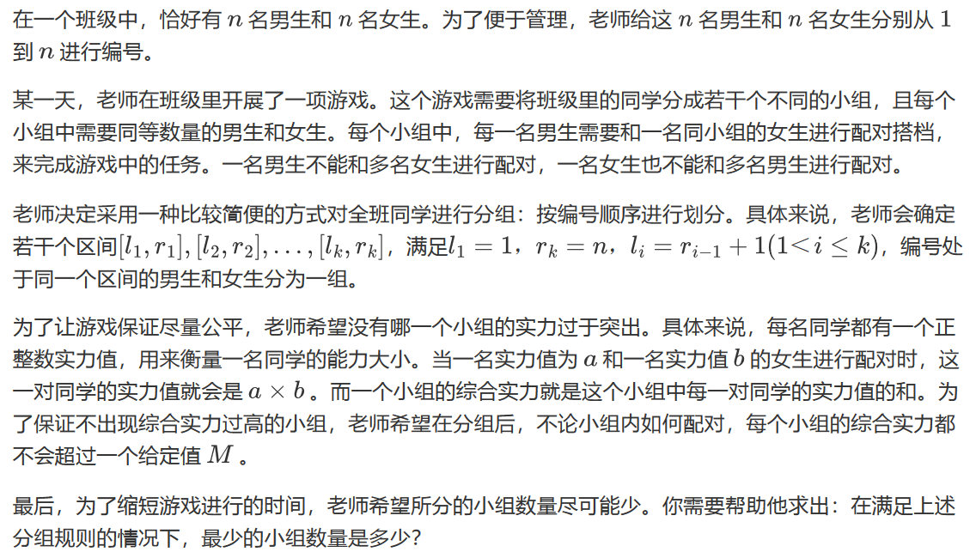

海 亮 高 级 中 学
分组配对
HAILIANG SENIOR HIGH SCHOOL
$n≤5×{10}^{5}$
$a_{i},b_{i}≤{10}^{5}$
$M≤{10}^{15}$

Slide 7
海 亮 高 级 中 学
最大化最短路
HAILIANG SENIOR HIGH SCHOOL
给定一个n个点m条边的简单无向连通图，并指定k个特殊点。要求在特殊点之间加一条边使得1->n的最短路最大，求对应的最大值。n,m<=2e5
添加边后可以出现重边，但不能有自环。

Slide 8

海 亮 高 级 中 学
边权填空
HAILIANG SENIOR HIGH SCHOOL
给定一个无向带权图，其中有一些边的边权尚未确定。要求确定这些边的边权$\left[{1,10}^{18}\right]$，使得从$s$到$t$的最短路为给定值$L$，需要判断是否有解
$n≤1000,m≤10000, w_{i},L≤{10}^{9}$

Slide 9
海 亮 高 级 中 学
The Cells on the Paper
HAILIANG SENIOR HIGH SCHOOL
坐标系上有n=3m个带颜色的点，每种颜色各有m个点。问是否可以画三个不相交矩形使得存在一种选点方案使三矩形内部被选的点分别都只有一种颜色且包含点数相同，求最大包含点数

Slide 10

海 亮 高 级 中 学
森林
HAILIANG SENIOR HIGH SCHOOL
给定一个n个点m条边的无向图，每条边有一个边权。有k次操作，每次操作会选择尽量多的边删除，如果有多种操作会选择边权和最大的那个，但是要求删除的边构成一个森林。对于每条边，输出它在第几次操作时被删除。
$n≤1000,m≤3×{10}^{5},k≤10000$

Slide 11

海 亮 高 级 中 学
GCD
HAILIANG SENIOR HIGH SCHOOL
交互题。有一棵大小为$n≤1000$的树（$n$给定），设$Dis\left(i,j\right)$为$i$到$j$的路径上所有边权的$gcd$。有$12$次询问机会，每次可以询问若干个点，会得到一个回答表示这些点中$Dis\left(i,j\right)$的最大值。要求找出$a,b$使得$Dis\left(a,b\right)$最大

Slide 12

海 亮 高 级 中 学
二分图
HAILIANG SENIOR HIGH SCHOOL
交互题。有一个点数为$n≤600$的连通图（$n$给定），有$20000$次询问机会。每次可以询问一个点集，返回这些点两两之间一共有多少条边，要求判断图是否为二分图。如果是需要输出其中一边，若不是则需要输出一个奇环

Slide 13


海 亮 高 级 中 学
HAILIANG SENIOR HIGH SCHOOL

